Slide 1
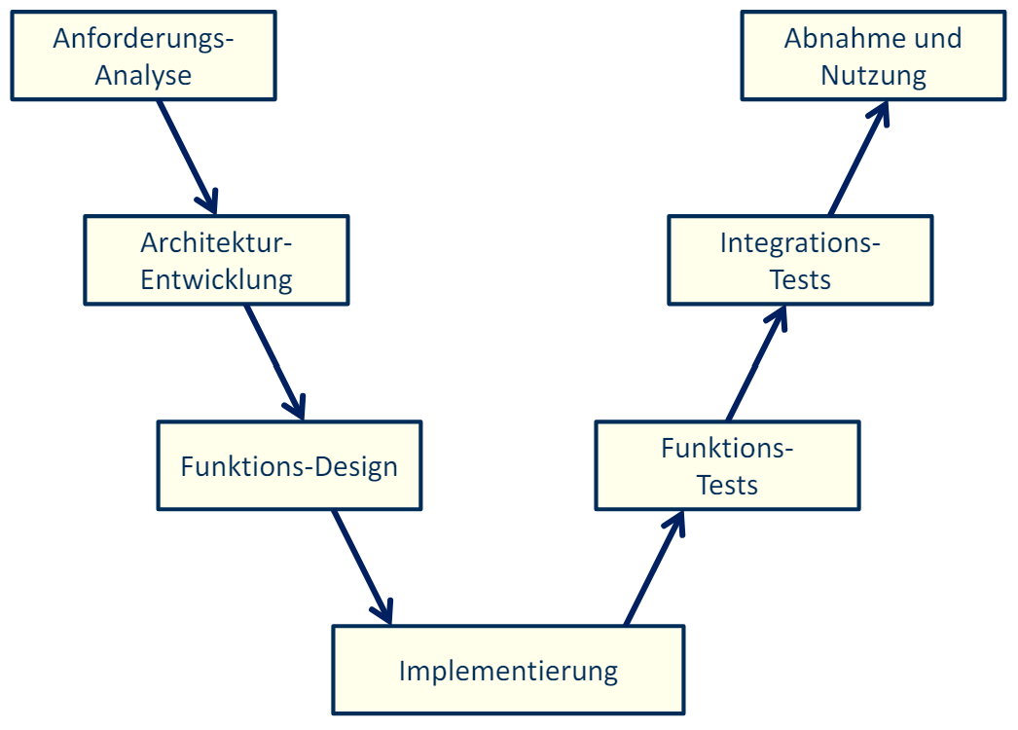
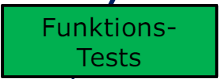
BMSLAB – function testing
Hochschule Esslingen
FZM, SS2024
Dominik Frühm, Aron Gervalla, Stefan Ljubisavljevic, Niklas Gerald Schlosser, Diana Wacker, Jan Wendler

Slide 2

Testmethode
„Black Box“
Vordefiniertes Testskript auf Basis der Requirements
Zu testende Software
Funktionseingang
Funktionsausgang
Ausgabe der Werte über den seriellen Monitor
Ausgabe der Werte über das Display

Slide 3
Inhalt
1 | Cell-Balancing | 4
2 | Cell-Voltage | 5
3 | Over Temp | 6
4 | Upper Display | 7
5 | Lower Display | 8
6 | Safety Control | 9
02.06.2024

Slide 4
1 Cell-Balancing
Vcell[4]
checkcellbalancing()
setbalActive
Anforderung | Testart | Ausführung | Vorgabe Vcell | Erwartetes Ergebnis | Ergebnis
BMS-21 – Auseinanderdriften der Zellspannungen entgegenwirken | allgemeiner Funktionstest 1 | Cellbalancing wird für jede Zelle aktiviert wenn nötig | Vcell[4.0, 4.0, 4.0, 4.5] | setbalActive: 0 bzw 4 bei jedem vierten Schritt | ✓
 | allgemeiner Funktionstest 2 | 2 Zellen gleichzeitig außerhalb des Wertebereiches | Vcell[4.0, 4.0, 3.5, 4.5] | setbalActive: 3 & 4 | ✓ werden nacheinander gebalanced
 | allgemeiner Funktionstest 3 | keine Zelle muss gebalanced werden | Vcell[4.0, 4.0, 4.0, 4.0] | setbalActive: 0 | ✓
 | allgemeiner Funktionstest 4 | Grenzwert weniger als 4-mal unterschritten | 3x Vcell[4.0, 4.0, 4.0, 4.5] 1xVcell[4.0, 4.0, 4.0, 4.0] | setbalActive: 0 | ✓
Zusatz 12 – Berechnung der Werte alle 200ms | nicht testbar
Zusatz 13 – Mittelwert | Grenzwerttest (Standardabweichung) | Werte so bestimmeen, dass ein Wert nahe Mittelwert + Standardabweichung ist | Vcell[4.0, 3.5, 4.4, 4.64] mit m+s=4.634 & m-s=3.636 | setbalActive: 2 & 4 | ✓
Zusatz 14 – Standardabweichung
Zusatz 15 – alle 4 Messungen | Kombiniert mit Funktoinstest |  |  |  | ✓
Zusatz 16 – Balancing im 400ms-Takt | Zeitkritischer Test der Cellbalancing Aktivierung | Status des Cellbalancing zeitlich tracken | abhängig von t Vcell[4.0, 4.0, 4.0, 4.0] oder Vcell[4.5, 4.0, 4.0, 4.0] | Nach setzen des Einganswertes verstreichen 400ms bis setbalActive ≠ 0 aktiviert wird | Grenzwert von 400ms wird Anforderungsbedingt nicht eingehalten
 | Zeitliche Abfolge des Cellbalancings | Werte vorgeben, in denen mehrere Zellen gleichzeitig balancing benötigen | Vcell[3.5, 4.5, 4.0, 4.0] | setbalActive alle 400ms gesetzt, Rest der Zeit =0 | setbalActive wird öfters gesetzt aber erst nach 400ms geändert, davor wird der alte Wert mehrmals gesetzt
02.06.2024

Slide 5
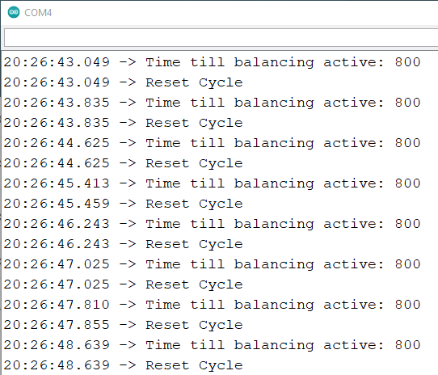
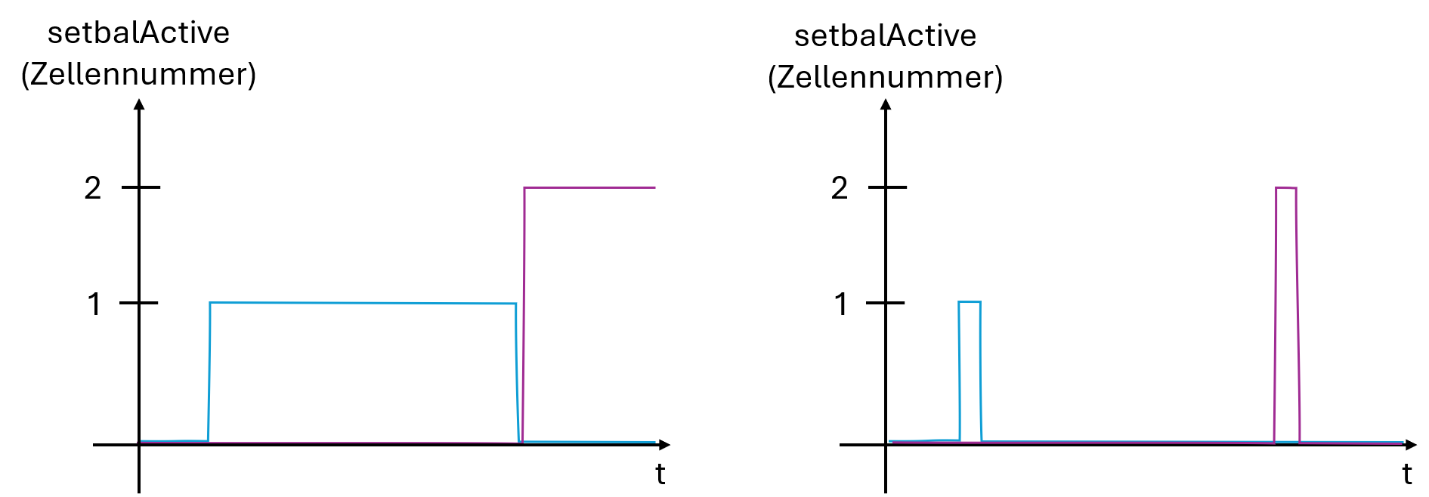

1 Cell-Balancing
Vcell[4]
checkcellbalancing()
setbalActive
Zusatz 12: Entscheidungskriterium alle 200ms berechnen
Zusatz 15: 4 aufeinanderfolgende Messwerte werden benötigt, um Cellbalancing zu aktivieren
→ 4 × 200ms = 800ms
Zusatz 16: Cellbalancing im 400ms-Takt
→ Zusatz 16 wurde nach Absprache auf 800ms erhöht
Ausgangsparameter wird nur einmal pro Intervall auf aktiv gesetzt, damit die restliche Zeit für das Balancing genutzt werden kann
02.06.2024

Slide 6
2 Cell-Voltage
Anforderung | Testart | Ausführung | Vorgabe Vcell | Erwartetes Ergebnis | Ergebnis
BMS-21 | allgemeiner Funktionstest 1 | Cellbalancing wird für jede Zelle aktiviert wenn nötig | Vcell[4.0, 4.0, 4.0, 4.5] | setbalActive: 0 bzw 4 bei jedem vierten Schritt | ✓
 | allgemeiner Funktionstest 2 | 2 Zellen gleichzeitig außerhalb des Wertebereiches | Vcell[4.0, 4.0, 3.5, 4.5] | setbalActive: 3 & 4 | werden nacheinander gebalanced ✓
 | allgemeiner Funktionstest 3 | keine Zelle muss gebalanced werden | Vcell[4.0, 4.0, 4.0, 4.0] | setbalActive: 0 | ✓
 | allgemeiner Funktionstest 4 | Grenzwert weniger als 4 Mal unterschritten | 3x Vcell[4.0, 4.0, 4.0, 4.5] 1xVcell[4.0, 4.0, 4.0, 4.0] | setbalActive: 0
Zusatz 12 | nicht testbar
Zusatz 13 | Grenzwerttest (Standardabweichung) | Werte so bestimmeen, dass ein Ausreißer nahe der Standardabweichung ist
Zusatz 14
Zusatz 15 | Kombiniert mit Funktoinstest
Zusatz 16 | Zeitkritischer Test der Cellbalancing Aktivierung (obere Grenze) | Status des Cellbalancing zeitlich tracken |  | setbalActive alle 400ms gesetzt, Rest der Zeit =0 | Grenzwert von 400ms wird Anforderungsbedingt nicht eingehalten
 | Zeitliche Abfolge des Cellbalancings (untere Grenze) | Werte vorgeben, in denen mehrere Zellen gleichzeitig balancing benötigen | Vcell[3.5, 4.5, 4.0, 4.0] |  | setbalActive wird öfters gesetzt aber erst nach 400ms geändert, davor wird der alte Wert mehrmals gesetzt
02.06.2024

Slide 7
2 Cell-Voltage

Slide 8
3 Over Temp
Anforderung | Testart | Ausführung | Vorgabe Vcell | Erwartetes Ergebnis | Ergebnis
BMS-21 - Auseinanderdriften der einzelnen Zellspannungen entgegenwirken | allgemeiner Funktionstest 1 | Cellbalancing wird für jede Zelle aktiviert wenn nötig | Vcell[4.0, 4.0, 4.0, 4.5] | setbalActive: 0 bzw 4 bei jedem vierten Schritt | ✓
 | allgemeiner Funktionstest 2 | 2 Zellen gleichzeitig außerhalb des Wertebereiches | Vcell[4.0, 4.0, 3.5, 4.5] | setbalActive: 3 & 4 | werden nacheinander gebalanced ✓
 | allgemeiner Funktionstest 3 | keine Zelle muss gebalanced werden | Vcell[4.0, 4.0, 4.0, 4.0] | setbalActive: 0 | ✓
 | allgemeiner Funktionstest 4 | Grenzwert weniger als 4 Mal unterschritten | 3x Vcell[4.0, 4.0, 4.0, 4.5] 1xVcell[4.0, 4.0, 4.0, 4.0] | setbalActive: 0 | ✓
Zusatz 12 - Berechnung alle 200ms | nicht testbar
Zusatz 13 - Mittelwert | Grenzwerttest (Standardabweichung) | Werte so bestimmeen, dass ein Werte nahe Mittelwert + Standardabweichung ist | Vcell[4.0, 3.5, 4.4, 4.64] mit m+s=4.634 & m-s=3.636 | setbalActive: 2 & 4 | ✓
Zusatz 14 - Standardabweichung
Zusatz 15 - alle 4 Messungen | Kombiniert mit Funktoinstest
Zusatz 16 - Entladevorgang im 400ms Takt | Zeitkritischer Test der Cellbalancing Aktivierung (obere Grenze) | Status des Cellbalancing zeitlich tracken | abhängig von t Vcell[4.0, 4.0, 4.0, 4.0] oder Vcell[4.5, 4.0, 4.0, 4.0] | Nach setzen des Einganswertes verstreichen 400ms bis setbalActive ≠ 0 aktiviert wird | Grenzwert von 400ms wird Anforderungsbedingt nicht eingehalten
 | Zeitliche Abfolge des Cellbalancings (untere Grenze) | Werte vorgeben, in denen mehrere Zellen gleichzeitig balancing benötigen | Vcell[3.5, 4.5, 4.0, 4.0] | setbalActive alle 400ms gesetzt, Rest der Zeit =0 | setbalActive wird öfters gesetzt aber erst nach 400ms geändert, davor wird der alte Wert mehrmals gesetzt

Slide 9
4 Upper Display

Slide 10
5 Lower Display

Slide 11
6 Safety Control

